Slide 1
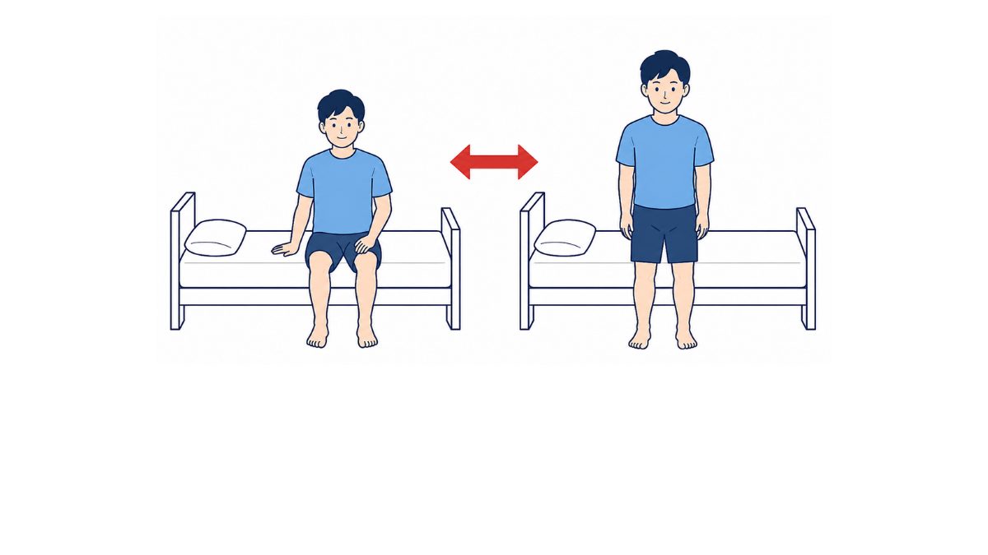
10回×2セット
・ベッドに座る、立つ運動を繰り返し行いましょう。
・転倒しないように何か支持物を把持しても良いです。

